Slide 1
ДЕПАРТАМЕНТ ОСВІТИ ВІННИЦЬКОЇ МІСЬКОЇ РАДИ
ЦЕНТР ПРОФЕСІЙНОГО РОЗВИТКУ ПЕДАГОГІЧНИХ ПРАЦІВНИКІВ
ВІННИЦЬКОЇ МІСЬКОЇ РАДИ
КОМУНАЛЬНИЙ ЗАКЛАД «ВІННИЦЬКИЙ ФІЗИКО-МАТЕМАТИЧНИЙ ЛІЦЕЙ № 17»
ХІМІЯ В ДІЇ:
НОВІ ПІДХОДИ ДО НАВЧАННЯ У 2024-2025 НАВЧАЛЬНОМУ РОЦІ
Альона ДІДИК,
Директор КУ "ЦПРПП ВМР"
Олександр ЯНКАВЕЦЬ,
вчитель хімії КЗ «ВМФЛ № 17»

Slide 2
ПИТАННЯ СЕМІНАРУ
1. Розподіл годин
2. Діючі модельні програми
3. Особливості модельних програм
4. Підручники НУШ до діючих програм
5. Оцінювання здобувачів освіти
6. Формувальне оцінювання
7. Підсумкове оцінювання
8. Свідоцтво досягнень
9. Модельна та навчальна програма
10. Структура навчальної програми

Slide 3
РОЗПОДІЛ ГОДИН
Наказ Міністерства освіти і науки України від 19.02.2021 р. № 235 «Про затвердження типової освітньої програми для 5-9 класів закладів загальної середньої освіти»
https://mon.gov.ua/storage/app/uploads/public/602/fd3/0bc/602fd30bccb01131290234.pdf
Наказ Міністерства освіти і науки України від 09.08.2024 р. № 1120 «Про внесення змін до типової освітньої програми для 5-9 класів закладів загальної середньої освіти»
https://mon.gov.ua/npa/pro-vnesennia-zmin-do-typovoi-osvitnoi-prohramy-dlia-5-9-klasiv-zakladiv-zahalnoi-serednoi-osvity
Освітні галузі | Орієнтовний перелік предметів та галузевих інтегрованих курсів | Рекомендована кількість годин на тиждень у класах
 |  | 5 | 6 | 7 | 8 | 9
Природнича | Хімія | - | - | 1 | 2 (пілотні класи)
 | Інтегрований курс природничої освітньої галузі | - | - | 7 | 8 (пілотні класи)
 | Природничі науки | - | - | 2 | 2
РЕЗЕРВ |  | - | - | 6,5 | 6,5

Slide 4
ДІЮЧІ МОДЕЛЬНІ ПРОГРАМИ
1. Модельна навчальна програма «Хімія. 7–9 класи» для закладів загальної середньої освіти (автор Лашевська Г.А.) «Рекомендовано Міністерством освіти і науки України» (наказ Міністерства освіти і науки України від 14.08.2023 р. № 1001)
2. Модельна навчальна програма «Хімія. 7–9 класи» для закладів загальної середньої освіти (автор Григорович О.В.), «Рекомендовано Міністерством освіти і науки України» (наказ Міністерства освіти і науки України від 27.12.2023 р. № 1575)
https://mon.gov.ua/storage/app/media/zagalna%20serednya/Navchalni.prohramy/2023/Model.navch.prohr.5- 9.klas/Pryrodnycha.osvitnya.haluz.2023/Khimiya.7-9.klas.

Slide 5
ОСОБЛИВОСТІ МОДЕЛЬНИХ ПРОГРАМ
Модельна навчальна програма «Хімія. 7–9 класи» для закладів загальної середньої освіти (автор Лашевська Г.А.)
!
Сторінка 15 Модельної навчальної програми

Slide 6
ОСОБЛИВОСТІ МОДЕЛЬНИХ ПРОГРАМИ
Модельна навчальна програма «Хімія. 7–9 класи» для закладів загальної середньої освіти (автор Григорович О.В.)
!

Slide 7
ПІДРУЧНИКИ НУШ ДО ДІЮЧИХ ПРОГРАМ
Модельна навчальна програма «Хімія. 7–9 класи» для закладів загальної середньої освіти (автор Лашевська Г.А.)
https://shkola.in.ua/311-khimiia-7-klas-lashevska.html
https://shkola.in.ua/312-khimiia-7-klas-popel.html

Slide 8
ПІДРУЧНИКИ НУШ ДО ДІЮЧИХ ПРОГРАМ
Модельна навчальна програма «Хімія. 7–9 класи» для закладів загальної середньої освіти (автор Григорович О.В.)
https://shkola.in.ua/1459-khimiia-7-klas-hryhorovych-2015.html
https://shkola.in.ua/3104-khimiia-7-klas-midak.html
https://shkola.in.ua/596-khimiia-7-klas-yaroshenko.html

Slide 9
ДОКУМЕНТАЦІЯ ВЧИТЕЛЯ
Календарно-тематичне планування
Навчальна програма (висвітлюється на сайті закладу)
Модельна навчальна програма

Slide 10
ДОКУМЕНТАЦІЯ ВЧИТЕЛЯ
Календарно-тематичне планування
№ з/п | Дата | Тема | Примітка
Розділ 1. Хімія. Перші кроки
1 | 02.09.24 | Хімія – природнича наука. Інструктаж з БЖД
… | … | … | …
4 | 15.09.24 | Правила безпеки під час роботи в кабінеті хімії Діагностична робота
… | … | … | …
8 | 30.09.24 | Науковий підхід у хімії. Навчальне дослідження № 2. «Визначення густини твердого тіла та сипкої речовини». Інструктаж з БЖД
!
!
! Відсутні в НУШ:
- Демонстраційні /Лабораторні/Практичні роботи
- Самостійні/Тематичні/Контрольні роботи

Slide 11
ОЦІНЮВАННЯ ЗДОБУВАЧІВ ОСВІТИ
Про затвердження рекомендацій щодо оцінювання результатів навчання (наказ Міністерства освіти і науки України від 02.08.2024 р. № 1093)
Наказ МОН “Про затвердження методичних рекомендацій щодо оцінювання навчальних досягнень учнів 5-6 класів, які здобувають освіту відповідно до нового Державного стандарту базової середньої освіти” втрачає чинність (ідеться про наказ №289 від 1 квітня 2022 року).
https://mon.gov.ua/npa/pro-zatverdzhennia-rekomendatsii-shchodo-otsiniuvannia-rezultativ-navchannia

Slide 12
ОЦІНЮВАННЯ ЗДОБУВАЧІВ ОСВІТИ
Сторінка 1 Наказу МОН
!
Сторінка 2 Наказу МОН

Slide 13
ОЦІНЮВАННЯ ЗДОБУВАЧІВ ОСВІТИ
Сторінка 2-3 Наказу МОН
Оформлення записів в електронному журналі прописати в протоколі кафедри та затвердити рішенням Педради

Slide 14
ОЦІНЮВАННЯ ЗДОБУВАЧІВ ОСВІТИ
Сторінка 3 Наказу МОН
Висвітлити критерії оцінювання на офіційній сторінці закладу освіти Познайомити батьків з критеріями освіти на батьківських зборах
№ з/п | Дата | Тема | Примітка
Розділ 1. Хімія. Перші кроки (8 год / 2 діагностувальних роботи / 2 навчальних дослідження)

Slide 15
ОЦІНЮВАННЯ ЗДОБУВАЧІВ ОСВІТИ
Сторінка 3 Наказу МОН
Дорожня карта на початку теми

Slide 16
ОЦІНЮВАННЯ ЗДОБУВАЧІВ ОСВІТИ
Сторінка 3 Наказу МОН
Діагностувальна робота Підсумкова робота

Slide 17
ОЦІНЮВАННЯ ЗДОБУВАЧІВ ОСВІТИ
Сторінка 4 Наказу МОН
Дорожня карта на початку теми Познайомити батьків з критеріями освіти на батьківських зборах

Slide 18
ОЦІНЮВАННЯ ЗДОБУВАЧІВ ОСВІТИ
Сторінка 4 Наказу МОН
В різних класах одне і те саме завдання може оцінюватись по різному

Slide 19
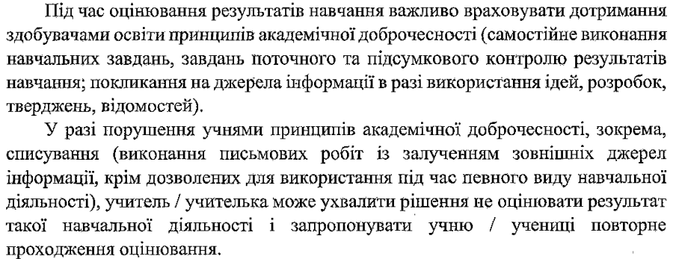
ОЦІНЮВАННЯ ЗДОБУВАЧІВ ОСВІТИ
Сторінка 4 Наказу МОН
Положення про академічну доброчесність закладу освіти
Познайомити батьків з критеріями освіти на батьківських зборах Ознайомити здобувачів освіти на І-у уроці

Slide 20
ОЦІНЮВАННЯ ЗДОБУВАЧІВ ОСВІТИ
Сторінка 4 Наказу МОН
Познайомити батьків з критеріями освіти на батьківських зборах Ознайомити здобувачів освіти на І-у уроці

Slide 21
ФОРМУВАЛЬНЕ ОЦІНЮВАННЯ НА УРОКАХ ХІМІЇ
Сторінка 4 Наказу МОН
Знаю | Хочу дізнатись | Дізнався/дізналась
Актуалізація знань |  | Підсумок
Сторінка 5 Наказу МОН
Щоденник спостережень

Slide 22
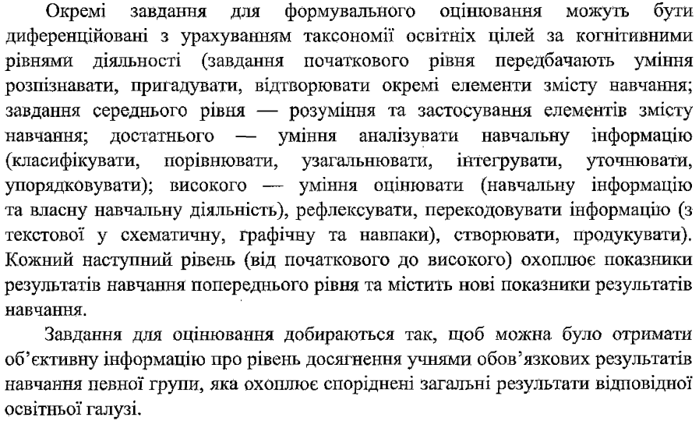
ФОРМУВАЛЬНЕ ОЦІНЮВАННЯ НА УРОКАХ ХІМІЇ
Сторінка 5 Наказу МОН

Slide 23
ФОРМУВАЛЬНЕ ОЦІНЮВАННЯ НА УРОКАХ ХІМІЇ
Початковий рівень
Що таке хімія?
Хімія – наука про речовини, їх властивості та перетворення
Середній рівень
Що таке хімія?
Хімія – наука про речовини, їх властивості та перетворення. Вона досліджує, з яких частин складаються різні речовини, як ці частини взаємодіють між собою, і як одна речовина може перетворюватися на іншу. Наприклад, сіль розчиняється у воді або як метал іржавіє, тут ми бачимо процеси, які вивчає хімія.

Slide 24
ФОРМУВАЛЬНЕ ОЦІНЮВАННЯ НА УРОКАХ ХІМІЇ
Достатній рівень
Що таке хімія?
Хімія – наука про речовини, їх властивості та перетворення. Основна мета хімії – зрозуміти, як і чому речовини взаємодіють одна з одною, а також які нові речовини можуть утворюватися в результаті таких взаємодій.
Високий рівень
Хімія – наука про речовини, їх властивості та перетворення. Вона досліджує, як різні елементи і сполуки взаємодіють один з одним, що відбувається на атомному і молекулярному рівнях, і як ці взаємодії можуть бути використані для створення нових матеріалів та технологій
Що таке хімія?

Slide 25
ФОРМУВАЛЬНЕ ОЦІНЮВАННЯ НА УРОКАХ ХІМІЇ
Початковий рівень (кожне завдання оцінюється в 1 бал) | Середній рівень (кожне завдання оцінюється в 2 бали) | Достатній рівень (кожне завдання оцінюється в 3 бали) | Високий рівень (кожне завдання оцінюється в 4 бали)
Ви маєте дерев’яний кубик з довжиною ребра 2 см. Визначте об'єм цього кубика | Ви маєте металевий циліндр, висота якого становить 5 см, а радіус основи — 2 см. Визначте об’єм цього циліндра | У вас є прямокутний паралелепіпед із деревини. Його сторони дорівнюють 4 см, 3 см і 2 см. Визначте об’єм цього тіла, а потім обчисліть його густину, якщо маса паралелепіпеда становить 36 г. | Ви маєте шматок металу неправильної форми, маса якого становить 250 г. Щоб визначити його об'єм, використайте метод занурення у воду. Якщо при зануренні цього шматка металу рівень води у мірному циліндрі піднявся з 80 мл до 130 мл, обчисліть густину цього металу та визначте можливий матеріал, використовуючи довідкові дані про густини.
Якщо маса цього кубика становить 16 г, обчисліть його густину | Ви маєте зразок сипкої речовини, який займає об'єм 40 см³. Якщо його маса становить 120 г, обчисліть густину цієї речовини. | Ви маєте суміш двох сипучих речовин — піску і солі. Маса піску становить 200 г, а його об’єм — 100 см³. Маса солі дорівнює 100 г, а її об’єм — 50 см³. Визначте середню густину цієї суміші. | У вас є зразок сипучої речовини, яка складається зі суміші двох компонентів: речовини А з густиною 2,5 г/см³ та речовини B з густиною 4 г/см³. Маса речовини А становить 150 г, а речовини B — 200 г. Обчисліть середню густину цієї суміші, знаючи, що об'єм речовини A дорівнює 60 см³.
Визначте густину сипучої речовини, якщо її маса 50 г, а об’єм, який вона займає, дорівнює 25 см³. | На уроці ви провели експеримент і визначили, що маса каменю становить 250 г. Камінь повністю занурили у мірний циліндр, де рівень води піднявся з 100 мл до 150 мл. Визначте густину каменю. | Під час експерименту ви визначили, що маса металевого бруска дорівнює 500 г. Брусок занурюється у воду, при цьому рівень води в мірному циліндрі піднявся з 150 мл до 250 мл. Обчисліть густину цього металу та визначте, з якого матеріалу, ймовірно, зроблений брусок (використовуйте таблицю густин металів у підручнику). | Під час лабораторної роботи вам було дано металевий зразок масою 600 г і мірний циліндр з водою, який показує об'єм 100 мл. Після занурення зразка у воду об'єм піднявся до 175 мл. Далі вас попросили нагріти цей зразок до певної температури, після чого його маса зменшилася до 590 г. Обчисліть зміну густини зразка і проаналізуйте, як температура вплинула на його властивості.

Slide 26
ФОРМУВАЛЬНЕ ОЦІНЮВАННЯ НА УРОКАХ ХІМІЇ
Сторінка 5 Наказу МОН
Формувальне оцінювання
Виконувати функцію поточного оцінювання
Тематичне чи підсумкове оцінювання?

Slide 27
ФОРМУВАЛЬНЕ ОЦІНЮВАННЯ НА УРОКАХ ХІМІЇ
Здобувач освіти погодився з оцінкою
№ | ПІ учня | Дата
 |  | 01/09 | 01/09 | 01/09 | 01/09 | 01/09 | 01/09 | 01/09 | Підсумкова/Тематична
 |  |  | Діагностувальна | Наукове дослідження |  | Наукове дослідження
1 | Янкавець Олександр |  | 7 | 10 | 7 | 8 |  |  | 8

Slide 28
ФОРМУВАЛЬНЕ ОЦІНЮВАННЯ НА УРОКАХ ХІМІЇ
Здобувач освіти НЕ погодився з оцінкою
№ | ПІ учня | Дата
 |  | 01/09 | 01/09 | 01/09 | 01/09 | 01/09 | 01/09 | 01/09 | Підсумкова/Тематична
 |  |  | Діагностувальна | Наукове дослідження |  | Наукове дослідження |  | Тематична
1 | Янкавець Олександр |  | 7 | 10 | 7 | 8 |  | 10 | 10

Slide 29
ПІДСУМКОВЕ ОЦІНЮВАННЯ НА УРОКАХ ХІМІЇ
Сторінка 6 Наказу МОН
Познайомити батьків з критеріями освіти на батьківських зборах Ознайомити здобувачів освіти на І-у уроці з теми

Slide 30
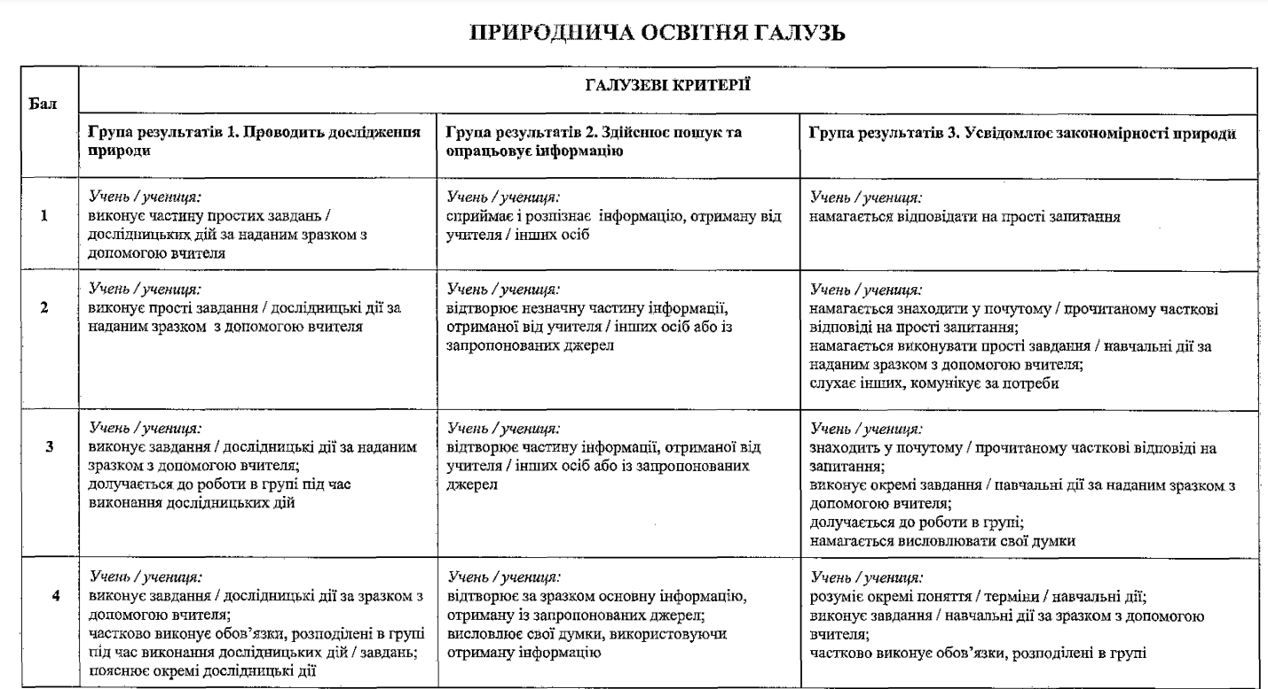
ПІДСУМКОВЕ ОЦІНЮВАННЯ НА УРОКАХ ХІМІЇ
Сторінка 6 Наказу МОН
Сторінка 28-31 Наказу МОН

Slide 31
ПІДСУМКОВЕ ОЦІНЮВАННЯ НА УРОКАХ ХІМІЇ
Сторінка 6 Наказу МОН

Slide 32
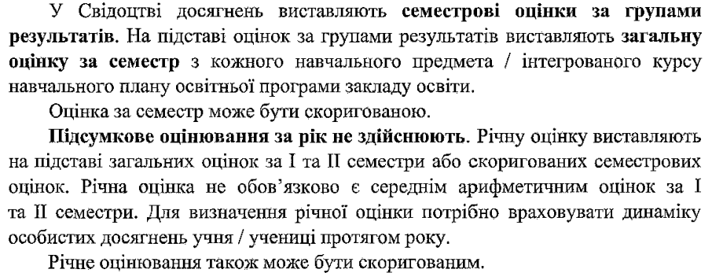
ПІДСУМКОВЕ ОЦІНЮВАННЯ НА УРОКАХ ХІМІЇ
Сторінка 6 Наказу МОН

Slide 33
ПІДСУМКОВЕ ОЦІНЮВАННЯ НА УРОКАХ ХІМІЇ
Річна 10
№ | ПІ учня | Дата
 |  | Підсумкова/Тематична | 28/12 | Підсумкова/Тематична | ПРО 1 | ПРО 2 | ПРО 3 | І семестр | Скоригована
1 | Янкавець Олександр | 10 |  | 9 | 10 | 9 | 10 | 9
№ | ПІ учня | Дата
 |  | Підсумкова/Тематична | 30/05 | Підсумкова/Тематична | ПРО 1 | ПРО 2 | ПРО 3 | ІІ семестр | Скоригована
1 | Янкавець Олександр | 10 |  | 10 | 10 | 9 | 10 | 10

Slide 34
ПІДСУМКОВЕ ОЦІНЮВАННЯ НА УРОКАХ ХІМІЇ
Річна 9
№ | ПІ учня | Дата
 |  | Підсумкова/Тематична | 28/12 | Підсумкова/Тематична | ПРО 1 | ПРО 2 | ПРО 3 | І семестр | Скоригована
1 | Янкавець Олександр | 10 |  | 10 | 10 | 10 | 10 | 10
№ | ПІ учня | Дата
 |  | Підсумкова/Тематична | 30/05 | Підсумкова/Тематична | ПРО 1 | ПРО 2 | ПРО 3 | ІІ семестр | Скоригована
1 | Янкавець Олександр | 10 |  | 9 | 9 | 9 | 10 | 9

Slide 35
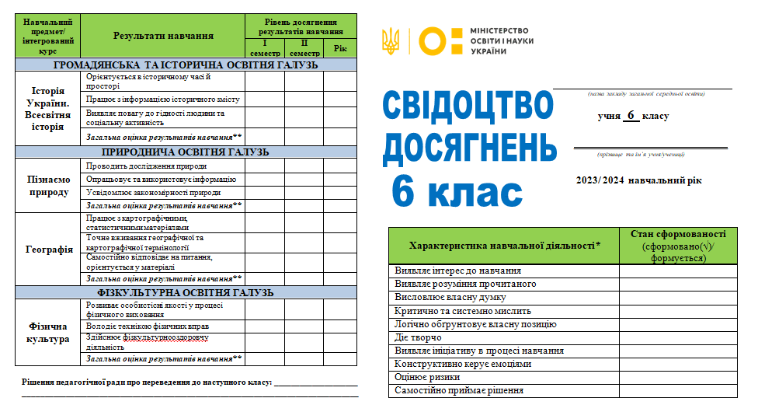
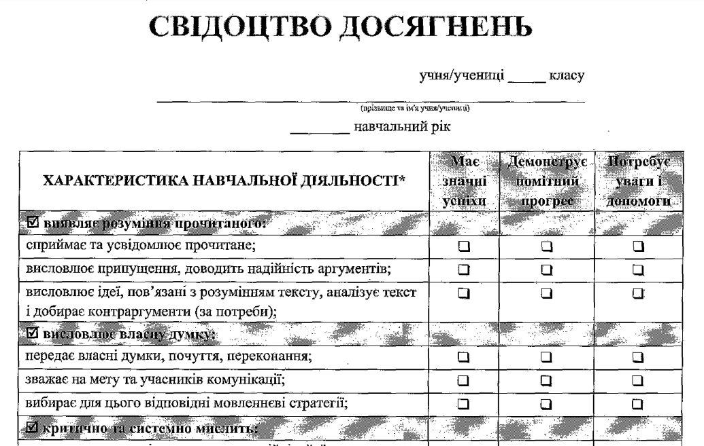
СВІДОЦТВО ДОСЯГНЕНЬ

Slide 36
ПІДСУМКОВЕ ОЦІНЮВАННЯ НА УРОКАХ ХІМІЇ
Сторінка 7 Наказу МОН
Сторінка 52-57 Наказу МОН

Slide 37
ПІДСУМКОВЕ ОЦІНЮВАННЯ НА УРОКАХ ХІМІЇ
Сторінка 7 Наказу МОН
Оформлення записів прописати в протоколі кафедри та затвердити рішенням Педради Познайомити батьків з критеріями на батьківських зборах Ознайомити здобувачів освіти на І-у уроці

Slide 38
ПІДСУМКОВЕ ОЦІНЮВАННЯ НА УРОКАХ ХІМІЇ
Сторінка 7 Наказу МОН
Критерії та/ або шкалу оцінювання прописати в протоколі кафедри та затвердити рішенням Педради Познайомити батьків з критеріями на батьківських зборах Ознайомити здобувачів освіти на І-у уроці

Slide 39
МОДЕЛЬНА ТА НАВЧАЛЬНА ПРОГРАМА
Модельна навчальна програма – документ, що визначає орієнтовну послідовність досягнення очікуваних результатів навчання учнів, зміст навчального предмета (інтегрованого курсу) та види навчальної діяльності учнів, рекомендований для використання в освітньому процесі в порядку, визначеному законодавством. Така програма розробляється на основі Державного стандарту базової середньої освіти.
Навчальна програма – документ, що визначає послідовність досягнення результатів навчання учнів з навчального предмета (інтегрованого курсу), опис його змісту та видів навчальної діяльності учнів із зазначенням орієнтовної кількості годин, необхідних на їх провадження, та затверджується педагогічною радою закладу освіти.

Slide 40
МОДЕЛЬНА ТА НАВЧАЛЬНА ПРОГРАМА
Для створення навчальної програми вчителеві потрібні:
• модельна програма;
• підручник;
• інформація про кількість годин, відведених для вивчення курсу в навчальному плані ЗЗСО;
• Державний стандарт базової загальної середньої освіти.

Slide 41
МОДЕЛЬНА ТА НАВЧАЛЬНА ПРОГРАМА
У модельній програмі зазначено:
• очікувані результати навчання,
• пропонований зміст навчального предмета,
• рекомендовані види навчальної діяльності.
У навчальній програмі визначають:
• зміст навчального матеріалу(тема),
• діяльність учнів,
• очікувані результати навчання.
Учителеві необхідно конкретизувати:
- порядок вивчення тем (відповідно до обраного підручника);
- розподіл годин на вивчення певного розділу/теми.

Slide 42
СТРУКТУРА НАВЧАЛЬНОЇ ПРОГРАМИ
Титульна сторінка
І. Вступ:
- пояснювальна записка: мета та завдання курсу тощо;
- нормативно-правова база, на основі якої укладено програму;
ІІ. Змістовна частина:
- зміст (навчальний план) курсу, очікувані результати навчання та види діяльності здобувачів освіти;
- календарно-тематичне планування;
ІІІ. Cистема оцінювання результатів навчання:
а) критерії оцінювання предметних та особистісних результатів;
б) критерії контролю груп загальних результатів.

Slide 43
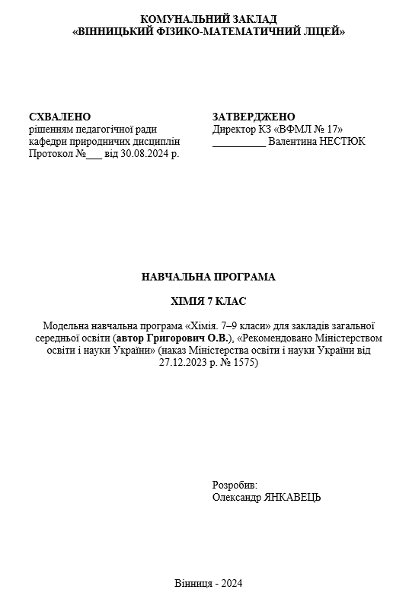
СТРУКТУРА НАВЧАЛЬНОЇ ПРОГРАМИ

Slide 44
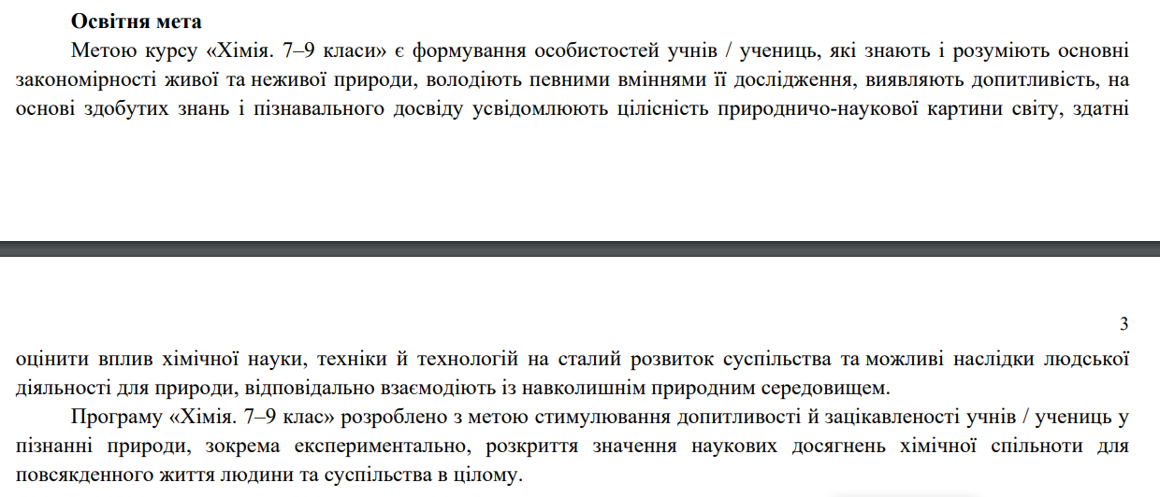
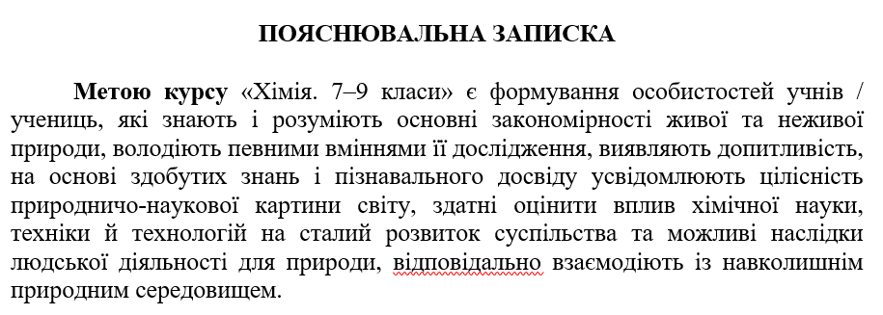
СТРУКТУРА НАВЧАЛЬНОЇ ПРОГРАМИ

Slide 45
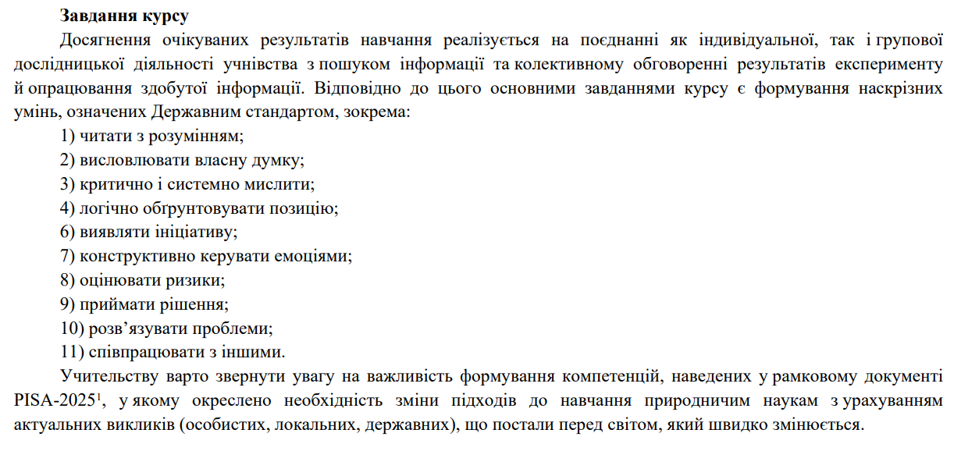
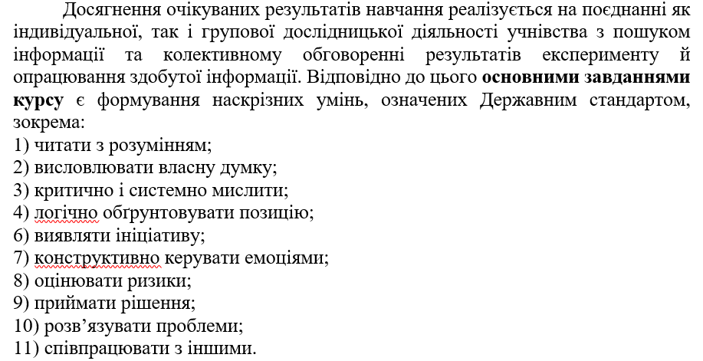
СТРУКТУРА НАВЧАЛЬНОЇ ПРОГРАМИ

Slide 46
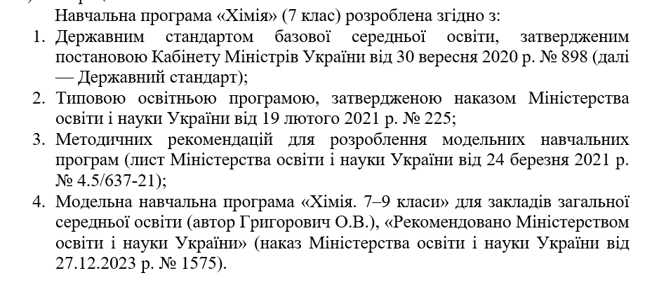
СТРУКТУРА НАВЧАЛЬНОЇ ПРОГРАМИ

Slide 47
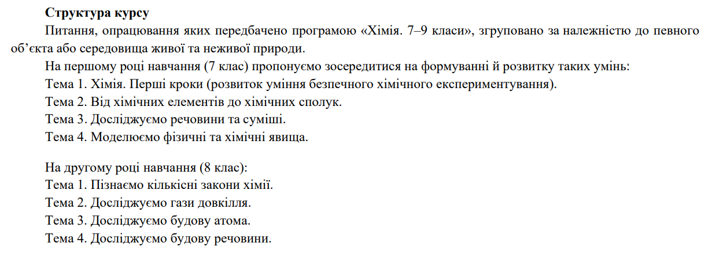
СТРУКТУРА НАВЧАЛЬНОЇ ПРОГРАМИ

Slide 48
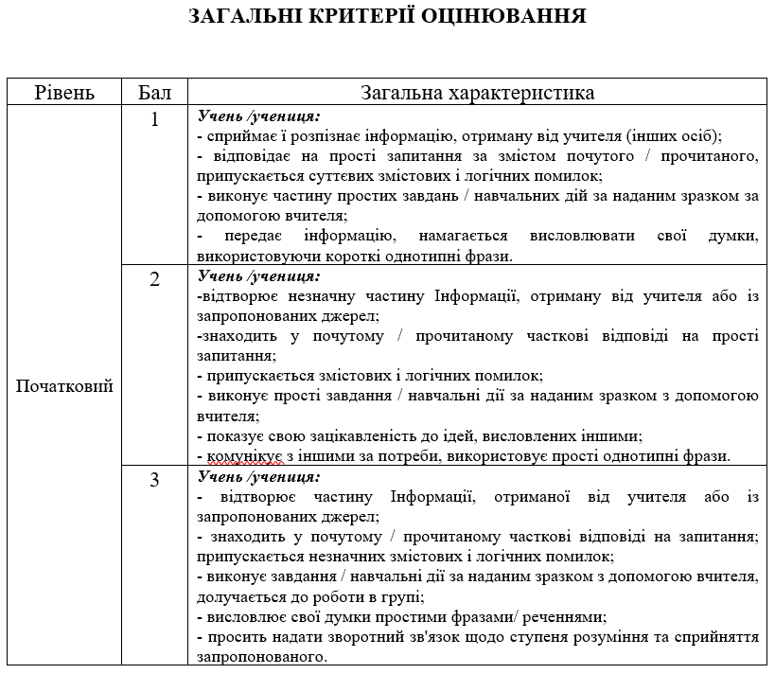
СТРУКТУРА НАВЧАЛЬНОЇ ПРОГРАМИ

Slide 49
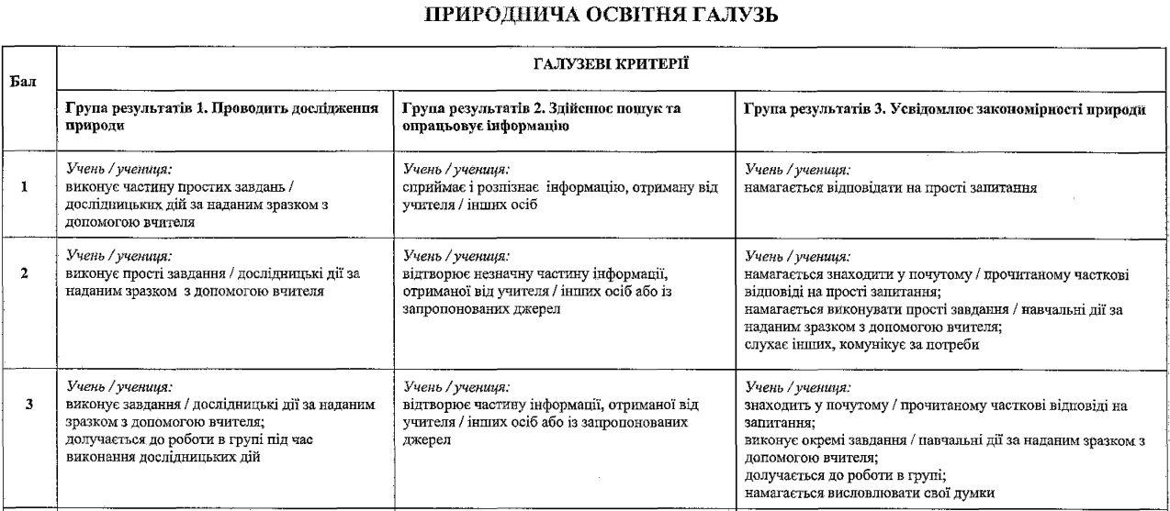
СТРУКТУРА НАВЧАЛЬНОЇ ПРОГРАМИ

